Slide 1
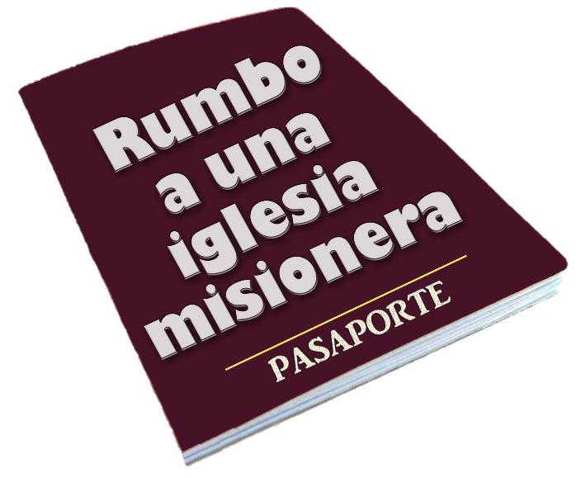



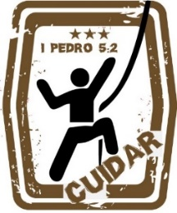


Se otorga el presente certificado de reconocimiento a
NOMBRE
Por haber participado satisfactoriamente en el curso de
Rumbo a una iglesia misionera
Un programa de 9 semanas de orientación básica,
para conocer tu parte en las misiones local y global.
Realizado FECHA
NOMBRE de tutor

